Slide 1
嵌入式操作系统
主讲： 油海东
院系： 通信教研室302
QQ： 5315664
Web： www.youhaidong.cn
Email: stuyou@126.com

Slide 2



第3章 LINUX用户管理
1.用户相关属性
2. 密码管理命令
3. 身份切换命令

Slide 3
用户的属性
  用户名
  口令
  用户ID（UID）
    0:系统管理员
    1-499，系统保留
    500-65535，普通用户
  用户主目录（HOME）
  用户shell

Slide 4
用户user与组group
用户组是具有相同特征的用户的集合，通过用户组可以让多个用户具有相同的权限
用户组与用户的对应关系：
  一对一
  多对一
  一对多
  多对多

Slide 5
/etc/passwd文件
/etc/passwd文件是系统能够识别的用户清单
用户登陆时，系统查询这个文件，确定用户的UID并验证用户口令
  登陆名
  经过加密的口令
  UID
  默认的GID
  个人信息
  主目录
  登陆shell

Slide 6
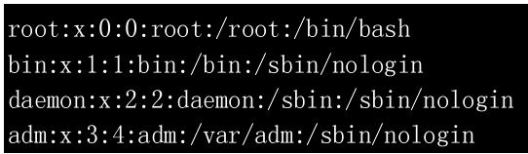
/etc/passwd文件的结构
--帐号名称，对应UID使用
--说明，用处不大
--早期系统的密码放在这里，
--容易造成数据的被窃取
--现在密码放在 /etc/shadow 中，这里以x显示
--使用者识别码，UID
--0，系统管理员，特殊
--1-500，保留给系统使用(习惯用法)
--501-65535，保留给用户使用
--shell，使用的shell的路径
--群组识别码，GID,与/etc/group相关
--家目录
--root用户的家目录为/root
--普通用户的家目录为/home/username
--修改该字段，可以修改用户的家目录
每一行都代表一个账号
每一行用：分割，共有7段；
有些账号是系统中必须要的（如 bin, daemon, adm, nobody 等），

Slide 7
/etc/shadow文件
/etc/shadow文件是加密的用户清单
只有超级用户可以访问这个文件，用来保护加密口令的安全
  登陆名
  经过加密的口令
  上次修改口令的时间
  两次修改口令之间最少的天数
  两次修改口令之间最多的天数
  提前多少天警告用户口令即将过期
  在口令过期之后多少天禁用账号
  账号过期的日期
  保留字段，目前为空

Slide 8
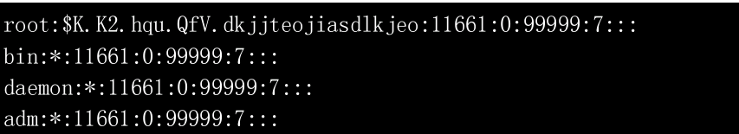
/etc/shadow文件的结构
/etc/passwd 不安全，将密码移动到 /etc/shadow 文件中分隔开，并且加入了很多的限制参数
用：分割，共9个字段
--密码不可被变更的天数
--需要几天才可以变更密码
--0表示密码随时可以更改
--上次更改密码日期
--1970年1月1日作为1，以后按照天累加
--帐号名称，与Passwd相对应
--密码需要重新变更的天数
--定期更换密码，更加安全，如果规定天数不修改，该帐号将临时失效
--99999表示密码不需要改变
--密码需要变更期限前的警告期限。
--当帐号的失效期限快到时，依据该字段，发送警告信息给该帐号，
--帐号取消日期
--保留
--帐号失效期限
--密码，经过加密的密码
--该文件属性一般为-rw-------，只有root才可以修改，第一个字符为*，表示该帐号并不用来登录
--不要暴露该文件，暴力解码。

Slide 9
/etc/group文件
包含了UNIX组的名称和每个组中成员列表
每一行代表一个组，包括4个字段：
  组名
  加密的口令
  GID号
  成员列表，彼此用逗号隔开

Slide 10
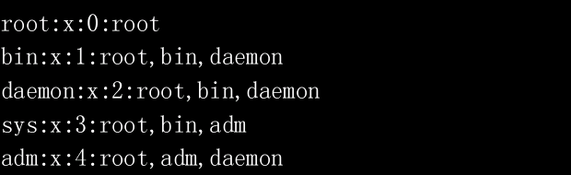
/etc/group文件的结构
认识帐号和密码使用/etc/passwd和/etc/shadow，
认识群组使用/etc/group和/etc/gshadow
--群组名
--支持的帐号名称
--这个群组里面的所有帐号
--想把某个帐号加入某个组，除了使用命令以外，也可以修改该文件。
--群组ID，GID
--群组密码
--一般不需要设定，以x显示
--密码被记录在/etc/gshadow中

Slide 11
创建新用户
创建用户账户就是在系统中创建一个新账户，然后为新账户分配用户UID、用户组群、主目录和登录Shell等资源
新创建的用户账户默认是被锁定的，无法使用，需要使用passwd命令设置密码以后才能使用。

Slide 12
创建新用户
语法 : useradd [-u UID] [-g GID] [-d HOME] [-m]
‘-u’ 自定义UID
‘-g’ 使其属于已经存在的某个组，后面可以跟组id, 也可以跟组名
‘-d’ 自定义用户的主目录
‘-m’ 如果指定的主目录不存在，则创建

Slide 13
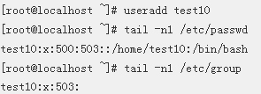
useradd
‘useradd’ 不加任何选项直接跟用户名，则会创建一个跟用户名同样名字的组。

Slide 14
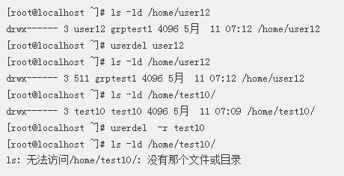
删除用户
userdel
语法 : userdel [-r] username
‘-r’ ：删除账户的时连带账户的主目录一起删除。

Slide 15
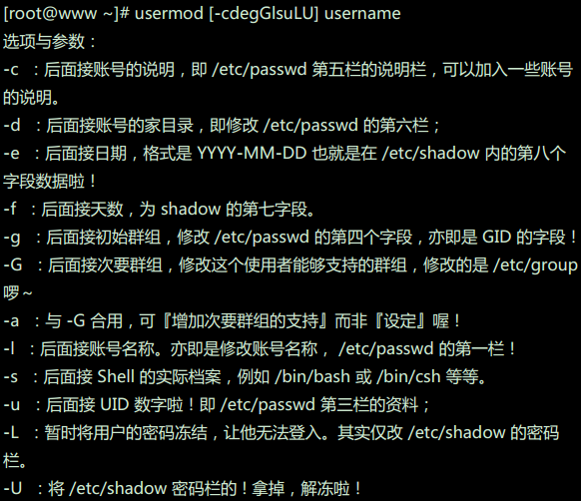
修改用户属性
usermod

Slide 16

新增一个组
命令 : groupadd
语法 : groupadd [options] [组群名]
options: -g GID，指明组ID，默认从1000开始
-r 加入组ID号低于999的系统账号

Slide 17

groupadd

Slide 18
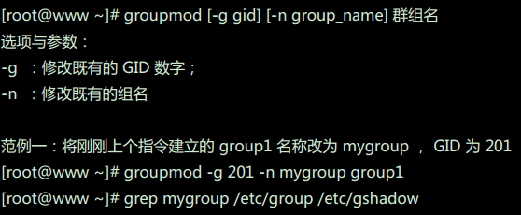
修改群组属性
groupmod

Slide 19
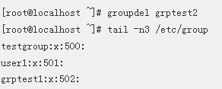
删除组
命令 : groupdel
groupdel groupname，要删除的组下不存在用户

Slide 20

groupdel

Slide 21
/etc/login.defs
/etc/login.defs文件规定了创建新用户时的一些默认设置，比如创建用户时是否需要主目录、UID和GID的范围、用户账户口令的期限等，这个文件可以通过root用户来修改。

Slide 22
第3章 LINUX用户管理
1.用户相关属性
2. 密码管理命令
3. 身份切换命令

Slide 23
创建/修改用户密码
命令 : passwd
语法 : passwd [-d] [username]
等创建完账户后，默认是没有设置密码的，虽然没有密码，但该账户同样登录不了系统。只有设置好密码后方可登录系统。
-d删除密码

Slide 24
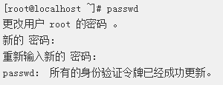
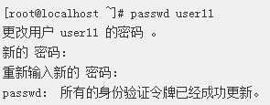
passwd
passwd” 后面不加username则是修改当前账户的密码。如果您登陆的是root账户，后面可以跟普通账户的名字，意思是修改指定账户的密码。
只有root才可以修该其他账户的密码，普通账户只能修改自己的密码，其他账户的密码是不可以修改的。

Slide 25
第3章 LINUX用户管理
1.用户相关属性
2. 密码管理命令
3. 身份切换命令

Slide 26
身份切换
Linux系统中，有时候普通用户有些事情是不能做的，除非是root用户才能做到。这时就需要临时切换到root身份来做事。
su
sudo

Slide 27
su
语法 : su [-] username
后面可以跟 “-” 也可以不跟，普通用户su不加username时就是切换到root用户（此时需要知道root的密码），离开root身份，用exit指令
root用户同样可以su到普通用户。“-” 这个字符的作用是，加上后会初始化当前用户的各种环境变量，

Slide 28
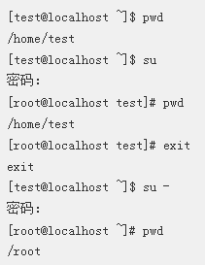
su

Slide 29
sudo
用su是可以切换用户身份，切换到root需要知道root密码，容易造成root密码泄露。
使用sudo，用来执行一个root才能执行的命令，但是需要输入密码，这个密码并不是root的密码而是用户自己的密码。
默认只有root用户能使用sudo命令，普通用户想要使用sudo，是需要root预先设定的，即，使用 visudo 命令去编辑相关的配置文件/etc/sudoers.

Slide 30
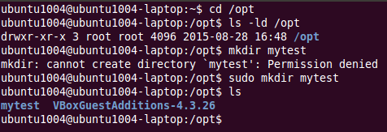
sudo
sudo 指令

Slide 31
sudo的执行流程
1. 当用户执行 sudo 时，系统在 /etc/sudoers 文件中搜寻该使用者是否有执行 sudo 的权限；
2. 若使用者具有可执行 sudo 的权限后，便让使用者“输入用户自己癿密码”来确认；
3. 若密码输入成功，便开始进行 sudo 后续接的指令(但 root 执行 sudo 时，丌需要输入密码)；
启动shell后，第一次执行sudo需要输入用户密码，一段时间（5分钟？）之内若继续使用sudo则不需要重新输入密码。

Slide 32
visudo 与 /etc/sudoers
普通用户能否使用sudo 的关键是必须要看 /etc/sudoers 的设定值
若要为一个用户添加sudo权限，则需要编辑/etc/sudoers文档。
该文件内容是有一定规范的，是有设定语法的。因此直接使用 vi m去编辑可能会出错。 要使用 visudo命令 去修改这个文件。

Slide 33
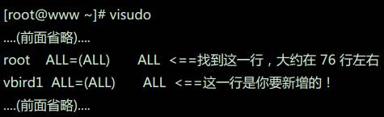

visudo的用法
1.为一个用户添加具有可以使用sudo命令的权限

Slide 34
visudo的用法
系统的哪个账号可以使用 sudo 这个指令
这个账号由哪部主机联机到本 Linux 主机
这个账号可以切换成什么身份来下达后续的指令
可用该身份下达什么指令
ALL 是特殊的关键词，代表任何身份、主机或指令

Slide 35
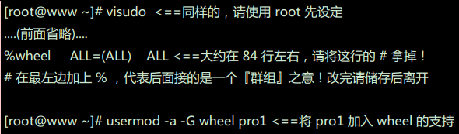
visudo的用法
2.为一个group添加具有可以使用sudo命令的权限

Slide 36
Ubuntu10.04使用root的方法
sudo 命令，输入当前用户密码后以root权限执行命令，有时间限制且仅限当前命令。
sudo -i，输入当前用户密码后以root权限登录shell，无时间限制。使用exit或logout退出。
su，输入root账户的密码后切换到root身份，无时间限制。su 用户名切换回其它用户。前提是应首先设置root密码
sudo su，效果同su，只是不需要root的密码，而需要当前用户的密码。

Slide 37
账户信息显示相关命令
在平时的工作中要显示账户的信息主要用到finger，groups，id，w以及who等众多命令。

Slide 38
finger命令
使用finger命令可以显示用户账户的信息。
命令语法：
finger [选项][用户名]

Slide 39
groups 命令
使用groups命令可以显示指定用户账户的组群成员身份。
命令语法：
groups [用户名]
【例】 查看用户ab是属于哪些组群的成员。
[root@PC-LINUX ~]# groups ab
ab : ab ou
//可以看到用户ab是属于ab组群和ou组群的用户

Slide 40
id命令
使用id命令可以显示用户的ID以及该用户所属组群的GID。
命令语法：
id [选项][用户名]

Slide 41
w命令
使用w命令可以详细查询已登录当前计算机的用户。
命令语法：
w

Slide 42
who命令
使用who命令可以显示已登录当前计算机用户的简单信息。
命令语法：
who [-Himqsw] [--version][am i][记录文件]
【例】 显示已登录当前计算机用户的简单信息。
[root@PC-LINUX ~]# who
root :0 2013-05-30 08:34 (:0)
root pts/1 2013-05-30 09:11 (192.168.0.200)
//显示已登录当前计算机的用户root的简单信息

